Slide 1

Лекция 3. Язык UML. Диаграммы классов, состояний, последовательностей

Slide 2
Содержание
Диаграммы классов
Диаграммы состояний
Диаграммы последовательностей
Практика 3. Свой вариант потоков данных, диаграмм классов, логической модели,
желательно в SQL Developer.
Мы освоили диаграммы прецедентов, которые позволяют в хорошо обозримой форме определить основной функционал системы.
Текстовое описание потоков данных уточняет этот функционал и привязывает к нему основные структуры данных. Фактически это первый вариант концептуальной модели данных в текстовом оформлении и с допущением недоопределённостей.
Теперь переходим к уточнению концептуальной модели, оформляя её в виде диаграммы сущность-связь или диаграммы классов UML, которые в дальнейшем преобразуем в схему базы.
Диаграммы состояний, диаграммы последовательностей, функции классов и ряд других свойств классов определяют поведение и будут использоваться при разработке процедурной или объектной части информационной системы, а также при тестировании.

Slide 3
Диаграммы классов UML
Диаграммы классов UML успешно применяются для проектирования табличных баз данных.
Схема SQL-ориентированной базы содержит массу конструктов (ограничений целостности, триггеров, хранимых процедур, функций, курсоров, последовательностей и т.д.), которые не отображаются в концептуальной схеме данных. Поэтому проектирование табличной схемы в настоящее время автоматизированный, но не автоматический процесс.
Диаграмма классов может включать комментарии и ограничения. Ограничения могут задаваться на естественном языке или формулироваться на языке OCL (Object Constraints Language) со строчной нотацией.
Мы будем учитывать что, кроме схемы SQL имеется процедурная часть, написанная на процедурном языке, например, PL/SQL и не объединённая в классы.
Класс в UML обозначает набор объектов, имеющих сходную архитектуру, поведение и отношения с другими объектами.
Диаграмма классов в UML включает набор классов (и некоторых других сущностей не всегда имеющих отношения к проектированию БД), а также связей между этими классами
Диаграмма классов может включать комментарии а также ограничения описанные в языке OCL.

Slide 4
Запись атрибутов класса в UML
Имя атрибута – единственный обязательный элемент в спецификации атрибута. Имена из нескольких слов записываются без пробелов и каждое слово с большой буквы (верблюжий синтаксис, не всегда удобный в базах данных).
Полное имя класса имеет синтаксис:
<квантор_видимости> <имя_атрибута> [кратность_атрибута]: <тип_атрибута> = <нач_значение> {строка_свойство}.
Обозначения областей видимости атрибутов знаками:
+ общедоступный (public)
# защищенный (protected)
- закрытый (private)
~ - пакетный (package)
Кратность атрибута характеризует наличие ни одного (0)
или нескольких атрибутов данного типа:
[0..1] - иногда есть, иногда нет
[0..1,5,7..11] - любое из перечисленных чисел
* - любая кратность
Примеры:
+ПолучитьАдрес : Address
#Цена : {$200}

Slide 5
Операции классов
Операция класса это именованная услуга, которую можно запросить у любого объекта этого класса. Количество операций у класса любое, в частности, ни одной операции.
Для именования операций рекомендуется использовать глагольные обороты, соответствующие ожидаемому поведению объектов данного класса.
Формат записи операции аналогичен формату для атрибутов:
<квантор_видимости><имя_операции>(<список_параметров>):
<тип_возвращаемого_значения>{строка_свойство}
Не все операции должны выполняться последовательно и не все могут выполняться параллельно. Квантор видимости принимает те же значения + , - , #
Список параметров:
<вид_параметра><имя_параметра><тип_параметра>=
<значение_по_умолчанию>
Вид_параметра: {in, out, inout}.
Строка-свойство указывает значения атрибута, которые не могут быть изменены в программе. Фигурные скобки обозначают фиксированное значение атрибута для класса в целом, которое должны принимать все вновь создаваемые экземпляры класса без исключения.
Пример: строка-свойство в записи атрибута заработная_плата:Currency = {$500} обозначает фиксированную зарплату для каждого объекта класса "Сотрудник" определенной должности.

Slide 6
Отношения между классами
В классах UML различают:
Отношения ассоциации (association relationship).
Отношения обобщения (generation relationship), это взгляд на наследование снизу вверх.
Отношения зависимости (dependency relationship).
Отношения реализации (realization relationship).
Отношения агрегации (aggregation relationship).
Отношения композиции (composition relationship).
Для проектирования SQL схем баз данных наиболее важны:
обобщения (generalization) и
ассоциации (association).
Менее важны агрегации, композиции и зависимости.
Отношения реализации не используются.

Slide 7
Связи-обобщения
Связь-обобщение это связь между общей сущностью, называемой суперклассом, или родителем, и более специализированной разновидностью этой сущности, называемой подклассом, или потомком. В семантических сетях такие обобщения называют связями "is a", так как класс-потомок есть частный случай класса-предка. Класс-потомок наследует все атрибуты и операции класса-предка. В потомке могут быть определены дополнительные атрибуты и операции.
Объекты класса-потомка могут использоваться везде, где могут использоваться объекты класса-предка. Это свойство называют полиморфизмом по включению, имея в виду, что объекты потомка можно считать включаемыми в класс-предок.
Отношение "has a", определяет композицию, то есть отношение "имеет". Например, класс «автомобиль» содержит объект класса «двигатель». При этом, класс «автомобиль» полностью управляет жизненным циклом объекта «двигатель». При уничтожении объекта «автомобиль» будет удалён и объект «двигатель». Поэтому объект «автомобиль» можно считать главным, а объект «двигатель» - зависимым.

Slide 8
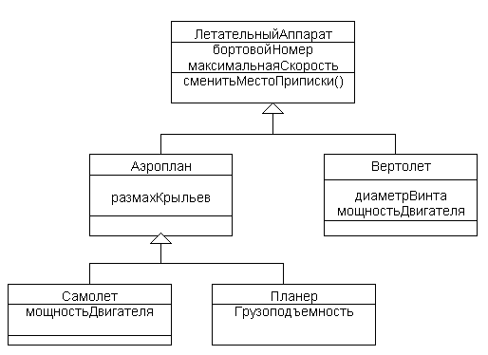
Отношение обобщения. Одиночное наследование

Slide 9
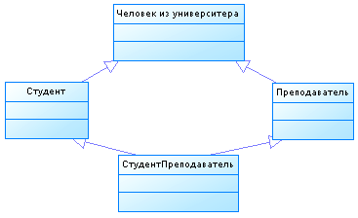
Отношение обобщения. Пример множественного наследования
При использовании UML для проектирования реляционных БД нужно очень осторожно использовать наследование классов и стараться вообще избегать множественного наследования.
Среди объектов класса Студент могут быть преподаватели, а некоторые преподаватели могут быть студентами. Класс СтудентПреподаватель определен путем множественного наследования от суперклассов Студент и Преподаватель
Проблема: предположим, что в обоих подклассах Студент и Преподаватель был создан атрибут с именем "номерКомнаты”, но с разной семантикой. Очень вероятно, что для объектов класса Студент значениями этого атрибута будут номера комнат в студенческом общежитии, а для объектов класса Преподаватель - номера служебных кабинетов. Как определить этот атрибут в классе СтудентПреподаватель?

Slide 10
Применяется одно из следующих неудовлетворительных решений
запретить образование подкласса СтудентПреподаватель, пока в одном из суперклассов не будет произведено переименование атрибута "номерКомнаты";
наследовать это свойство только от одного из суперклассов, так что, например, значением атрибута "номерКомнаты" у объектов класса СтудентПреподаватель всегда будут номера служебных кабинетов;
унаследовать в подклассе оба свойства, но автоматически переименовать оба атрибута, чтобы прояснить их смысл; назвать их, например, "номерКомнатыСтудента" и "номерКомнатыПреподавателя".
Вывод: При использовании UML для проектирования реляционных БД нужно очень осторожно использовать наследование классов и стараться вообще избегать множественного наследования.

Slide 11
Отношения ассоциации
Отношение ассоциации означает наличие связи между классами.
Принято n-мерную ассоциацию обозначать ромбом, а класс, присоединенный к ассоциации обозначать пунктирной линией.
В ассоциации могут связываться два класса, и тогда она называется бинарной. Допускается создание ассоциаций, связывающих сразу n классов (они называются n-арными ассоциациями).
Бывают случаи, когда связь “части” и “целого” настолько сильна, что уничтожение “целого” приводит к уничтожению всех его “частей”. Агрегатные ассоциации, обладающие таким свойством, называются композитными, или просто композициями.
юридическое
лицо
Счет в
банке
физическое
лицо

Slide 12

Отношения зависимости
Используются, когда изменение одного компонента модели вызывает изменения поведения других компонентов. Зависимости позволяют указать в сигнатуре операции одного класса то, что параметром этой операции могут быть объекты другого класса. Понятно, что если интерфейс этого второго класса изменяется, то это влияет на поведение объектов первого класса.
Обозначается:
Пример:
Зависимости обозначаются стрелкой, направленной к классу, от которого имеется зависимость. При проектировании реляционных (не объектных или объектно-реляционных) БД непонятно как отобразить зависимость?
Для характеристики особенностей зависимостей применяют следующие стереотипы:
“access” - означает, что открытые атрибуты и операции класса-источника доступны классу-клиенту.
“bind” - класс-клиент может использовать класс-источник как шаблон для своей параметризации.
“derive” - атрибуты клиента вычисляются по атрибутам источника.
“import” - открытые атрибуты и операции источника становятся частью клиента, как будто они в нем были объявлены.
“refine” - клиент уточняет источник (может быть отражая временную зависимость свойств). В UML считается, что это наиболее общий вид зависимости.

Slide 13
Отношения агрегации и композиции
Агрегация
Отношение агрегации употребляется, когда в состав сущности, описываемой одним классом, входят сущности описываемые другими классами. При этом все сущности существуют сами по себе.
Например, класс computer - агрегат.
Отношение агрегации похоже на наследование, но
классы – составные части не обязаны ничего
наследовать от класса агрегата.
Композиция
Это особенный, частный случай агрегации. Отличие в том, что части не могут в каком-то смысле существовать
независимо от целого.
Сравните с отношением обобщения

Slide 14
Рекомендации по созданию схемы базы по диаграммам классов
Объектный мир сложнее реляционного.
Агрегатные и особенно композитные ассоциации влияют только на способ поддержания ссылочной целостности. В частности, композитная связь указывает на то, что ссылочная целостность между “целым” и “частями” должна поддерживаться путем каскадного удаления частей при удалении целого.
При наличии простой ассоциации между двумя классами предполагается возможность двусторонней навигации между объектами, входящими в один экземпляр ассоциации. Например, если известен конкретный объект-студент, то должна обеспечиваться возможность узнать соответствующий объект-университет. Если известен объект-университет, то можно узнать всех обучающихся в нём студентов.
Существуют схемы, в которых следует ограничить направление навигации для некоторых ассоциаций.
В Oracle существует объектно-реляционная модель данных. Используйте методы типов. Необходимые операции могут быть реализованы процедурами или функциями.
В SQL СУБД сравнительно эффективно реализуются бинарные ассоциации “один-ко-многим” . Ассоциации “один-к-одному” следует обосновать, анализируя потоки обращений к данным.
Реализация в SQL ассоциаций с точно заданными кратностями возможна, но потребует введения триггеров, которые, скорее всего, понизят быстродействие.
Для SQL агрегатные и в особенности композитные ассоциации являются неестественными. Поэтому реализация агрегатов не желательна.
Однонаправленные связи в табличных СУБД не стоит использовать. Скорее всего, они вызовут дополнительные затраты ресурсов.

Slide 15

Диаграммы состояний (Statechart Diagram)
Существуют задачи (например, управление технологическими процессами ), для которых важны состояния системы, последовательность переходов между состояниями и затрачиваемое время. В этих случаях целесообразно программу понимать как модель цифрового автомата, может быть с памятью.
В диаграммах состояний считается, что автомат в каждом из состояний находится сравнительно долго, а переходы между состояниями практически мгновенны.
Диаграммы состояний в UML описывают переходы между состояниями одного класса. Они могут описывать функциональность вариантов использования, акторов, операций и т. д.
Хотя выход из строя не мгновенный и ремонт длительный процесс, диаграмма имеет смысл.
Теоретически состояния могут быть и недостижимы. Достижимость состояния это бинарное свойство отношения на графе.
Из-за распространенности и важности задач синтеза больших цифровых автоматов важно решать задачи их декомпозиции.
Пример автомата
Начальное и
конечное состояния:
Блок принятия
решений:

Slide 16
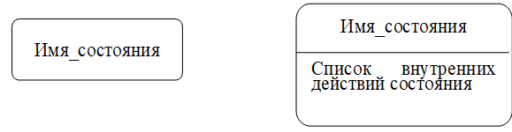
Состояния автомата
Изображения состояний:
Очень часто при моделировании бизнеса приходится работать с динамическими объектами, для них нужно уметь найти набор характеризующих инвариантов.
Для записи действий применяется следующий синтаксис:
<метка_действия “/” выражение_действия>
Автомат без памяти
Не запоминает историю смены состояний в каждый момент.
Хотя смена состояний автоматов происходит последовательно во времени, концепция времени в формализм не входит. Ни время нахождения в состоянии, ни время перехода не учитывается.
Число событий автомата конечно.
Не существуют изолированные состояния.
Не должно быть конфликтующих переходов, т.е. переходов одновременно в несколько состояний, хотя параллельные автоматы в UML можно описывать.

Slide 17
Метки. Переходы. События
Типовые метки
entry - следующее за ней действие выполняется в момент
входа в данное состояние.
exit – метка действия после завершения состояния.
do - выполняется в течение всего состояния
include - обращение к подавтомату, в остальных случаях метка действия может выбираться; обычно она характеризует переходы в подсостояния (частные состояния).
Простой переход (Simple transition)
Обозначает смену одного состояния другим.
Возможно, переход совершается только при выполнении заданных условий. Переход осуществляется в результате события (окончания выполнения деятельности – do activity),
после получения сигнала или сообщения. Если переход по сигналу требует выполнения условия, то прописывают сторожевое условие.
Переходы изображаются сплошной линией и помечаются строкой текста, имеющей формат:
<сигнатура_события>“[”<сторожевое_условие>“]” <выполнение_действия>

Slide 18
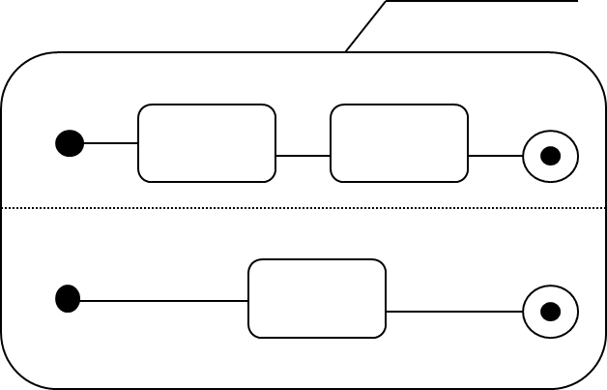
Состояния, сложные состояния и подсостояния
Событие - это спецификация некоторого факта. Смысл события это внешние проявления изменений моделируемой сущности.
Пример события: поднятая телефонная трубка. Имя события обозначает отдельный переход на диаграмме состояния, оно может содержать строку текста (начинающуюся со строчной буквы), такое событие называется триггерным. Если стрелка перехода не обозначена строкой текста, - событие не триггерное; в конце строки в круглых скобках можно записывать название триггерного события.
Параллельные и последовательные подсостояния.
Имеются последовательные подсостояния (sequential substate) и параллельные подсостояния (concurrent substate). Параллельные состояния в программировании реализуются очень часто.
Для обозначения параллельных состояний разделяют составные состояния горизонтальными линиями.
Сложные состояния
Очень часто системы настолько сложны, что приходится раскрывать состояние через другие состояния, такое состояние называется композитным (composite state). В UML в контексте составного состояния.
Существуют исторические
состояния (history state), обозначаемые, например, так
H*

Slide 19
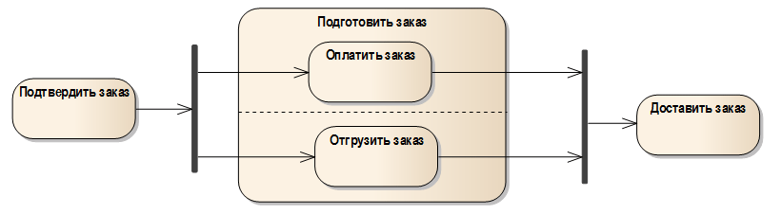
Синхронизация
Переходы между параллельными состояниями
могут потребовать некоторой синхронизации.
S 1
S1
S n
Sn
Join сработает, если сработали переходы от S1 до Sn. В Fork переход в состояния S1..Sn произойдет одновременно.
Синхронизирующее состояние используется совместно с переходом-соединением или с переходом-ветвлением и явно указывает события других подавтоматов, которые влияют на поведение данного подавтомата
*
Синхронизирующее состояние

Slide 20
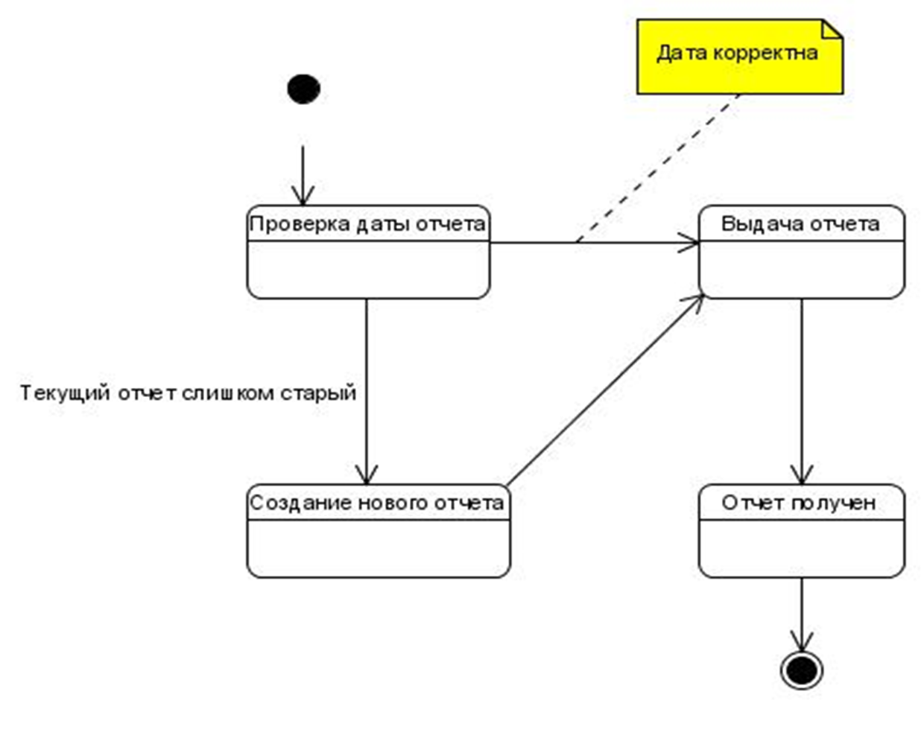
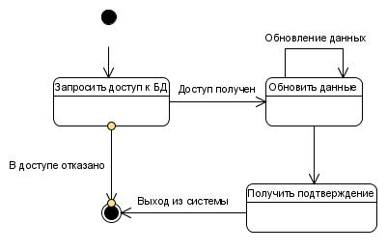
Примеры диаграмм состояний 1/2
Найдите недостатки

Slide 21
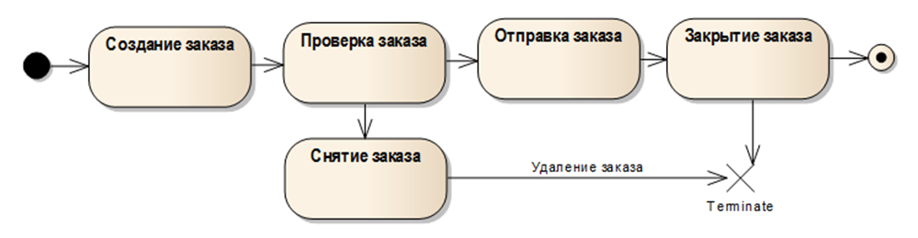
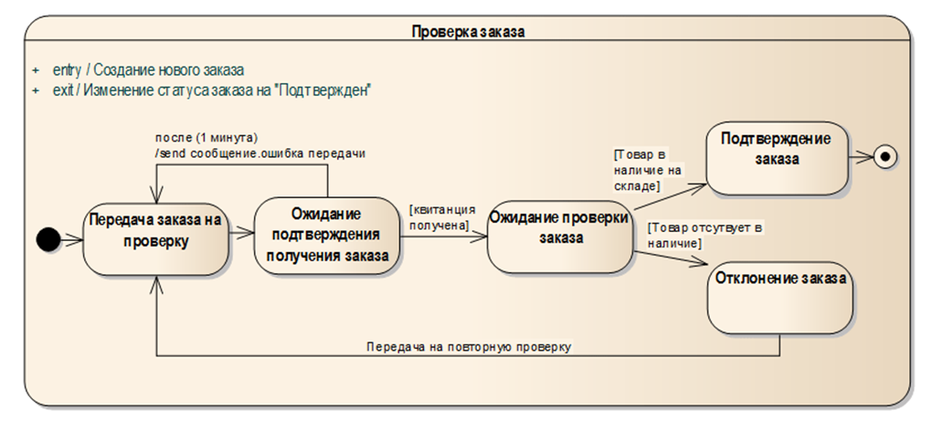
Примеры диаграмм состояний 2/2
Найдите недостатки

Slide 22
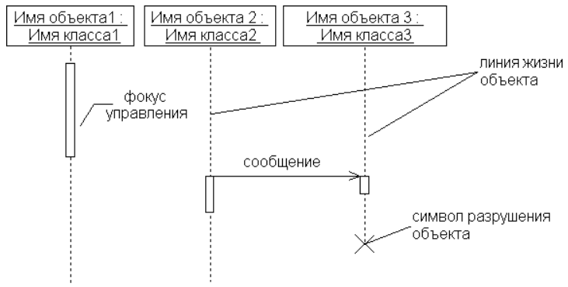
Диаграммы последовательностей. Основные обозначения

Slide 23
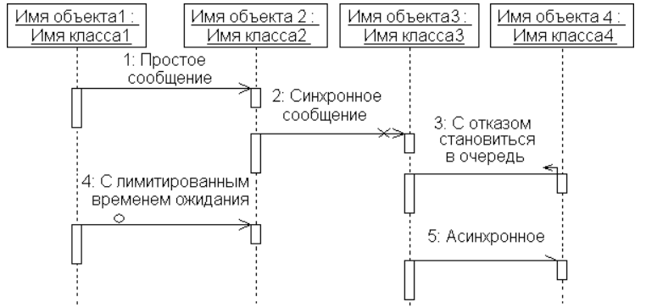
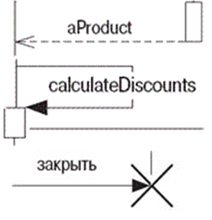
Виды сообщений
Источник: https://studizba.com/lectures/10-informatika-i-programmirovanie/
368-sovremennye-tehnologii-programmirovaniya/4999-7-diagrammy-posledovatelnosti.html
Передача управления
обратно
Самовызов
Удаление из др.
объекта
Простое сообщение (по умолчанию). Все сообщения выполняются в одном потоке управления.
Синхронное (synchronous) - клиент посылает сообщение и ждет ответа пользователя.
Сообщение с отказом становиться в очередь (balking): клиент посылает сообщение серверу и, если сервер не может немедленно принять сообщение, оно отменяется.
Сообщение с лимитированным временем ожидания (timeout): клиент посылает сообщение серверу, а затем ждет указанное время; если за это время сервер не принимает сообщение, оно отменяется.
Асинхронное сообщение (asynchronous): клиент посылает сообщение серверу и продолжает свою работу, не ожидая подтверждения о получении.

Slide 24
Сообщения между объектами
Сообщения – это в некотором смысле законченные фрагменты информации. Один объект
инициирует сообщения, другой получает. Используются следующие виды сообщений:
вызов процедур
простой поток управления
асинхронное сообщение
возврат из вызванной процедуры
Поток управления может разветвляться.
Стереотипы сообщений.
“call” – вызов операции или процедуры принимающего объекта.
“return” – возвращение результатов обработки сообщения
“create” – требование создать объект.
“destroy” - требование разрушить объект.
“send” – посылка сообщения объекту. Отличие в том, что такое сообщение должно быть явно описано в инициирующем классе.
Для описания временных ограничений используют фигурные скобки,
например, { время_ожидания <= 5 c }.

Slide 25
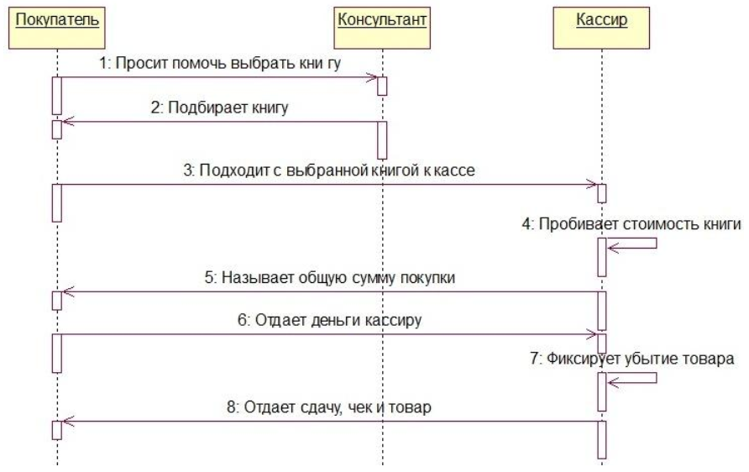
Диаграмма последовательности для прецедента «Выбрать и оплатить книгу»
Найдите недостатки

Slide 26
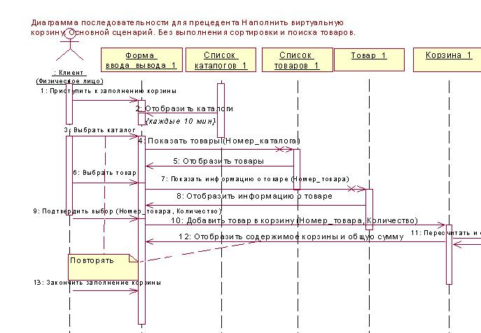
Диаграмма последовательности для прецедента «Наполнить виртуальную корзину»
https://studfile.net/preview/6006557/page:15/
Найдите недостатки

Slide 27
Зачем диаграммы последовательностей в базах данных?
Диаграммы состояний, диаграммы последовательностей, функции классов и ряд других свойств классов определяют поведение и будут использоваться при разработке процедурной или объектной части информационной системы, а также при тестировании.

